Slide 1
Taal en woordenschat h4
Verkeerde verwijswoorden

Slide 2
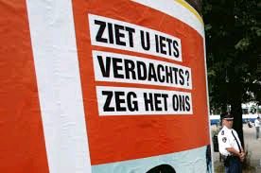
Valt je iets op aan de onderstaande zinnen?
Kun je mij die pen geven dat daar ligt.
Alles dat ik doe is goed!
Het overleg dat ik net had ging goed, dat ik niet verwachtte.
Voor de jeugd is hier niets te doen, waardoor ze maar wat gaan rondhangen
Klas 2c van het Briant College moesten voor de vakantie hun spreekbeurt uitvoeren.

Slide 3
Wat weten jullie al? 1 (hoofdstuk 2)
1. Verwijswoorden wijzen naar een persoon of voorwerp dat eerder is of later wordt genoemd.
Enkele voorbeelden: hij, zij, ze, hem, haar, zijn, deze, dit, die, dat, wat
2. Vuistregel:
De-woorden>die, deze
De pen DIE daar ligt is van mij.
Het-woorden>dat, dit
Het bord DAT daar hangt is net nieuw.

Slide 4
Wat weet jullie al? 2 (hoofdstuk 2)
3. Let op bij het verwijswoord ‘WAT’
Een hele zin
Paul ging met 3 onvoldoendes over, wat ik nooit verwachtte!
Overtreffende trap
Het hoogste wat ik kan springen is 1.50m.
Na woordjes zoals: alles, datgene, het enige, (n)iets
Op alles wat ik doe heeft hij commentaar

Slide 5
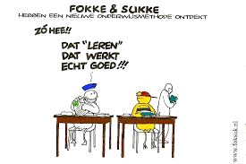
Wat gaan we deze les leren
*De drie meest gemaakte fouten met verwijswoorden
*Het herkennen en verbeteren van deze fouten.

Slide 6
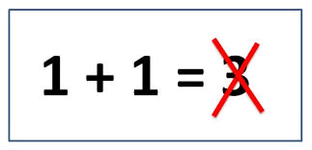
Wat wordt veel fout gedaan?
1. Soms wordt een verwijswoord in het meervoud gebruikt terwijl het antecedent enkelvoud is.
De jeugd maakt er een potje van, ze doen maar waar ze zin in hebben.
2. Soms is een verwijswoord onduidelijk, omdat het naar meerdere woorden verwijst
Toen ik Peter, Mathijs en Jan tegenkwam, begon hij tegen me te schelden!

Slide 7
Wat wordt veel fout gedaan?
3. Soms is het onduidelijk omdat een verwijswoord (daar) verwijst naar een antecedent dat niet genoemd is.
Amsterdammers staan bekend om hun humor. Een geintje kunnen ze daar wel waarderen.
4. Mannelijke/vrouwelijke verwijswoorden worden verkeerd gebruikt.
De regering heeft goed geluisterd naar zijn burgers.
Bij twijfel of een woord mannelijk of vrouwelijk is, raadpleeg een woordenboek!

Slide 8
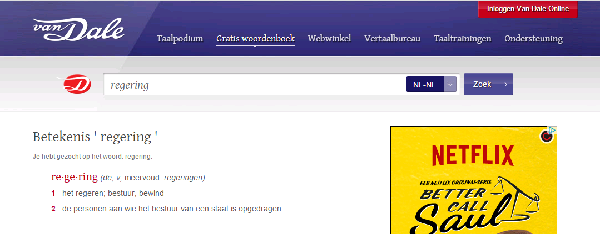
www.vandale.nl
vrouwelijk

Slide 9
Even oefenen, verbeter de fouten!
1.Het team heeft haar tactiek gewijzigd. 2. Het meisje die ons hielp, ken ik nog van vroeger. 3. Franse kazen zijn populair en daar wordt dan ook enorm veel kaas geproduceerd. 4. Het Rotterdam die in dat boek wordt beschreven, herken ik uit mijn jeugd. 5. De regering heeft niet goed geluisterd naar zijn burgers. 6. Het bestuur heeft haar leden gevraagd zo snel mogelijk te reageren 7. In het voorstel die hij deed, stonden nog veel onduidelijkheden. 8. De voorstelling was een enorm succes omdat het zo goed georganiseerd was. 9. De golfleraar vroeg mijn vader nog even te zoeken naar de golfclub die hij vergeten was. 10. Het geld wat hij geleend had, was al snel opgemaakt. 11. De directie heeft zijn personeel toegesproken. 12. Als het publiek hun elftal ziet verliezen, kunnen de gemoederen aardig verhit raken.

Slide 10
De antwoorden
1. Het team heeft haar => zijn tactiek gewijzigd. 2. Het meisje die => dat ons hielp, ken ik nog van vroeger. 3. Franse kazen zijn populair en daar => in Frankrijk wordt dan ook enorm veel kaas geproduceerd. 4. Het Rotterdam die => dat in dat boek wordt beschreven, herken ik uit mijn jeugd. 5. De regering heeft niet goed geluisterd naar zijn haar burgers. 6. Het bestuur heeft haar => zijn leden gevraagd zo snel mogelijk te reageren 7. In het voorstel die => dat hij deed, stonden nog veel onduidelijkheden. 8. De voorstelling was een enorm succes omdat het zij zo goed georganiseerd was. 9. De golfleraar vroeg mijn vader nog even te zoeken naar de golfclub die de leraar vergeten was. 10. Het geld wat dat hij geleend had, was al snel opgemaakt. 11. De directie heeft zijn haar personeel toegesproken. 12. Als het publiek hun => zijn elftal ziet verliezen, kunnen de gemoederen aardig verhit raken.

